Slide 1
普 通 化 学
授课教师：张桂敏
课 时：48学时
邮箱：zhangguimin@whut.edu.cn
电话：15972942047

Slide 2
General Chemistry
绪 论

Slide 3
绪 论
一、化学的研究对象和内容
二、化学发展简史
三、化学学科分支
四、化学的地位和作用
五、为什么要学习化学
六、本课程的教学内容和要求

Slide 4
一、化学的研究对象和内容
数学
物理
基础课
化学
理学
天文学
地学
自然科学
生物学
机械
工学
化工
建筑
……
农学
医学
社会科学

Slide 5
一、化学的研究对象和内容
宇观：可直接观测但不能以物质手段加以影响和变革的时空区域。广义相对论。
10²⁷m 大
宏观：毫米以上
事物
尺度
介观：尺度在纳米与毫米之间。尺寸几乎是宏观的，但又具有微观属性，表现出量子力学的特征。
微观：小于10⁻⁹～10⁻⁸m物质系统。包括分子、原子、原子核、基本粒子及与之相应的场。具有波粒二象性，服从量子力学规律。
10⁻¹⁵m 小

Slide 6
一、化学的研究对象和内容
定义：化学是在原子、分子、离子及其聚集体层次上研究物质的组成、结构、性能及变化规律和变化过程中的能量关系的科学。
宇宙天体（包括地球）
单质和化合物
原子、分子和离子
电子、质子、中子以及其它基本粒子

Slide 7
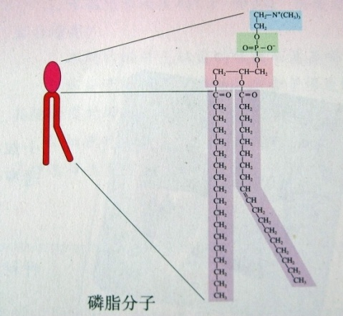
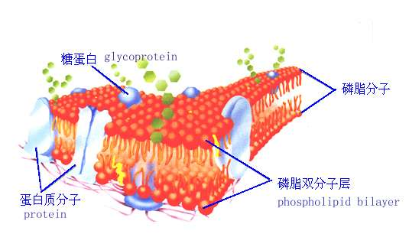
化学的研究对象
化学的研究对象包括原子、分子、生物大分子、超分子和物质凝聚态（如宏观聚集态晶体、非晶体、流体、等离子体，以及介观聚集态纳米、溶胶、凝胶、气凝胶等）等多个层次 。
磷脂分子自动组装成细胞双膜结构
磷脂分子

Slide 8
二、化学发展简史
化学的发展史，实际就是我们人类的文明史。
170万年前，火的利用开启了人们利用化学技术的大门。
利用火，人们拥有了冶金、制陶、火药、造纸、生物医药等工艺技术。
化学的原始形式
Chemistry Alchemy
炼金术

Slide 9
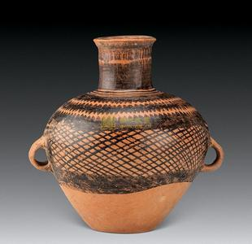
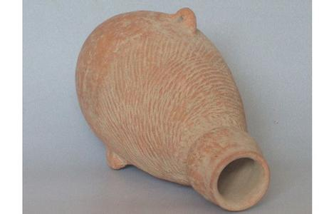
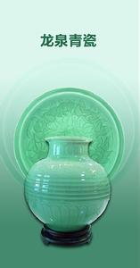
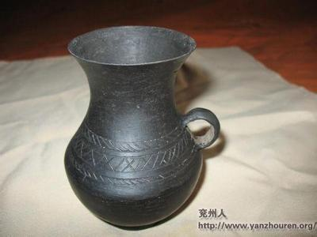
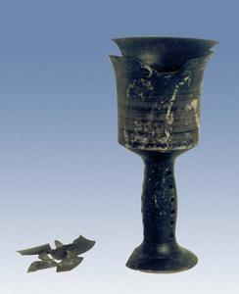
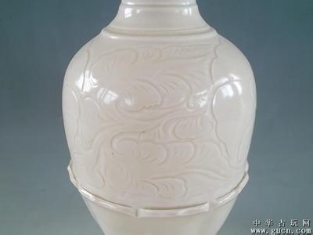
中国古代的陶瓷

Slide 10
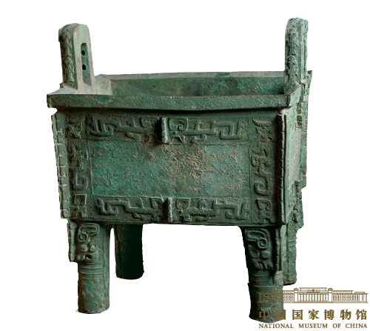
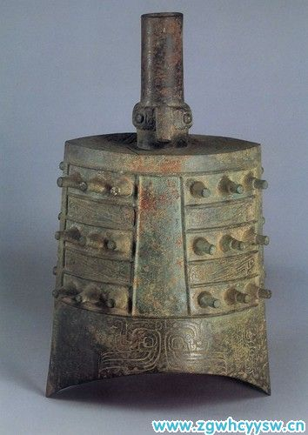
中国出土的青铜器

Slide 11
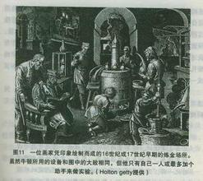
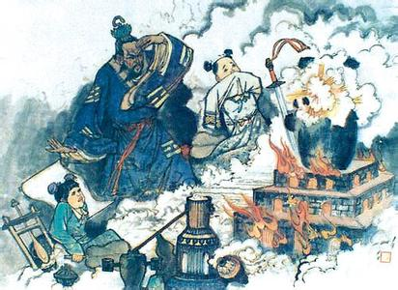
炼金术和炼丹术
西方炼金术 东方炼丹术

Slide 12
化之基本单元
在中国古代，人们提出了阴阳五行说，认为万物之源是由金、木、水、火、土组成的。
以西方，哲学家认为，物质本质是由元素组成，元素只有四个：水、 火、气、土组成了世界的万物。
17世纪中叶以前化学处于工艺技术阶段。

Slide 13
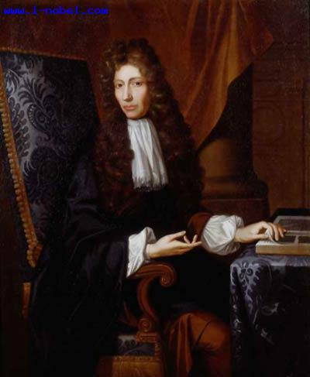
化学科学的诞生
罗伯特·波义耳（Robert Boyle，1627—1691），英国化学家，《怀疑派化学家The Sceptical Chemist》作者。
“波义耳把化学确立为科学”。
--恩格斯
元素：就是使混合物分解以后最后不能再分解的物质。

Slide 14
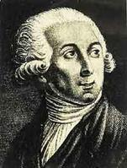
近代化学的奠基
列出了第一张化学元素表，包含33种元素。
证明了质量守恒定律，推动化学进入定量时期。
提出了化学物种命名的原则，创立了化学物种分类的体系。
著作《化学概要》。
安托万－洛朗·拉瓦锡（A.L.Lavoisier，1743-1794）法国著名化学家，近代化学的奠基人之一，“燃烧的氧学说”的提出者。

Slide 15
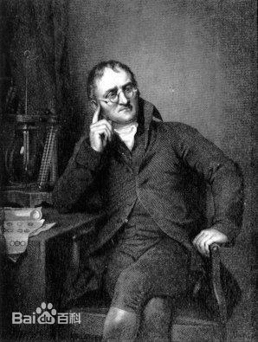
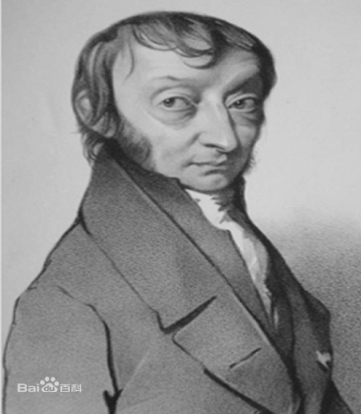
近代化学的发展
元素的最终粒子称为简单原子，每一种元素以其原子的质量为最基本的特征。
不同元素的原子以简单数目的比例相结合，形成了化学中的化合现象。
原子学说经过阿伏加德罗和康尼扎罗两位意大利人的完善，提出了分子假说。形成科学的原子分子论。
约翰·道尔顿（John Dalton，1766－1844），英国化学家和物理学家，原子学说的创立者。
阿伏伽德罗（Amedeo Avogadro,1776－1856），意大利化学家，提出分子概念及原子、分子区别等重要化学问题。

Slide 16
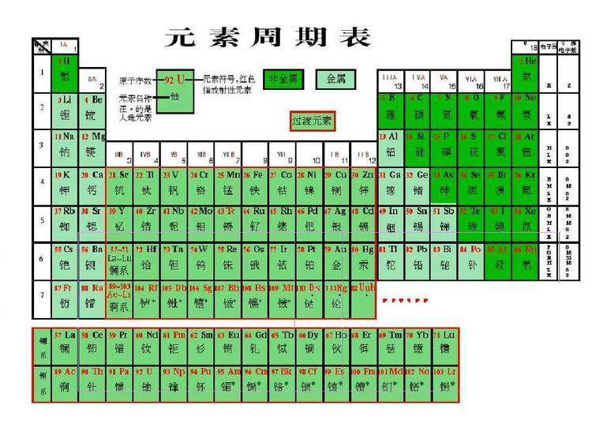
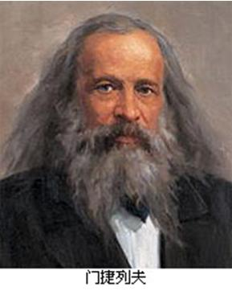
近代化学的发展
德米特里·伊万诺维奇·门捷列夫（1834－1907），俄国科学家。
1869年发表了元素周期律，并成功预测了15种以上的未知元素。101号元素命名为“钔”。

Slide 17
现代化学的产生
20世纪初，物理学中X射线（伦琴，1895年）、放射性（贝克勒尔，1896年）、电子（汤姆逊，1897年）的重大发现，打开了原子和原子核的大门，使化学家通过研究电子在分子、原子中的分布和运动规律，更深刻地认识物质的性质和化学变化的规律。化学进入现代化学阶段。

Slide 18
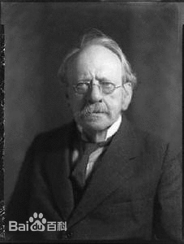
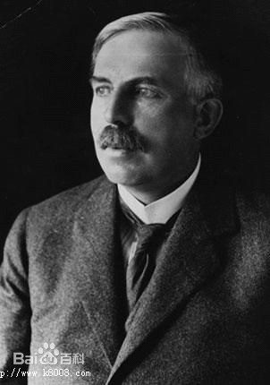
现代化学的产生
汤拇逊提出了原子的西瓜式模型，电子和正电荷就像西瓜子分布在球形的原子中。
1937年，卢瑟福，汤拇逊的学生，在进行α粒子散射实验时发现，用α粒子去轰击金箔出现偏转现象，否定了这个模型，提出了原子的核式结构。
约瑟夫·约翰·汤拇逊(Thomson，Joseph John。1856——1940)，英国物理学家，以其对电子和同位素的实验著称。1897年发现了电子，1906年荣获诺贝尔物理学奖。
欧内斯特·卢瑟福（Ernest Rutherford, 1871－1937），新西兰著名物理学家。创建了原子的行星模型，首先提出放射性半衰期的概念，证实放射性涉及从一个元素到另一个元素的嬗变。发现了质子。荣获1908年诺贝尔化学奖。

Slide 19
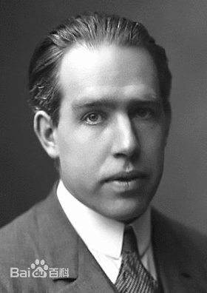
现代化学的产生
玻尔将普朗克的量子学说与卢瑟福的核式结构结合起来，提出了原子的电子分层排布，这就是玻尔理论。
玻尔理论为此后原子量子模型的建立奠定了基础。化学研究进入20世纪，就进入了量子时代。
尼尔斯·亨利克·戴维·玻尔（Niels Henrik David Bohr，1885～1962），丹麦物理学家。他通过引入量子化条件，提出了玻尔模型来解释氢原子光谱，荣获1922年诺贝尔物理学奖。

Slide 20
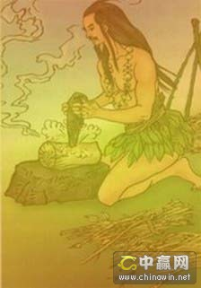
二、化学发展简史
现代
化学
近代
化学
工艺
技术
物质结构理论
原子分子学说
冶金
陶瓷
火药
造纸
医药

Slide 21
二、化学发展简史
现代化学（科学相互渗透时期）
X射线----伦琴
电子-----汤姆逊
放射性----贝克勒尔
卢瑟福的原子核
玻尔理论
炼丹术和医药化学
火药（中国）
造纸（中国）
医药
化学器皿
近代化学（定量时期）
拉瓦锡燃烧
道尔顿原子学说
阿伏加德罗分子学说
门捷列夫周期律
BC1500~AD1650
AD1895~
远古的工艺化学
制陶（B.C1.2万年~
冶金（ B.C 4千年~
AD1775~1811
近代化学
波义耳化学科学
（燃素时期）
施塔尔
舍勒
BC1.2万年~BC0.1万年
AD1661~AD1775

Slide 22
三、化学的分支学科
无机化学
有机化学
分析化学
物理化学
高分子化学

Slide 23
无机化学
无机化学：是研究所有元素单质和化合物（碳氢化合物及衍生物除外）的组成、结构、性质和无机化学反应与过程的化学。
在18世纪后半叶到19世纪初，无机化学在形成一门独立的化学分支前，化学发展史就是无机化学发展史。
19世纪中叶以后，相对于有机化学，无机化学处于停滞满后阶段。
20世纪四十年代以后，由于原子能工业、电子工业、宇航、激光等新兴工业和尖端科学技术的发展，对特殊性能的无机材料的需求增多，无机化学又得到快速发展。

Slide 24
有机化学
有机化学：是研究碳氢化合物及衍生物的结构，性质、制备的学科。
人类几千年前已得到有机物，例如我国古代的酿酒、制醋、制糖和制皂等。
1828年，F. Wohler (维勒)首次利用氰酸铵合成了尿素,打破了"生命力"学说
有机结构理论的建立，解释了同分异构现象。
1858年德国化学家kekule(凯库勒）和英国的化学家Couper (库帕）提出了碳四价和碳链的概念。
为解释旋光性。1873年，德国的J.A.Wislicenus(维利森努斯)提出几何异构体的概念。
1874年，荷兰化学家J. H. van't Hoff(范特霍夫）和J. A. Le Bel(勒贝尔）同时提出四面体型学说，建立了立体有机化学基础，并解释了对映异构和几何异构现象。

Slide 25
分析化学—科学技术的眼睛
分析化学：是关于研究物质的组成、含量、结构和形态等化学信息的一门科学。
根据分析使用的方法，分析化学可分为化学分析和仪器分析两类。
第一变革：
19世纪初溶液四大平衡理论的出现，奠定了经典化学分析的理论基础。
第二次变革：1930~1969
物理学，电子 学的发展使得分析化学进入仪器分析时代。
第三次变革：1970~
计算机，物理，数学，生物学的发展以及相互融合，已经超出了传统的化学学科的领域。

Slide 26
物理化学
物理化学：是研究所有物质系统的化学行为的原理、规律和方法的学科。
形成标志：1887年创刊的《物理化学杂志》。
范霍夫“物理 化学是把物理学的知识引入化学科学，以便更富成果地发展化学。
物理化学三剑客
范霍夫 J.H. Van’t Hoff, 1852-1911 荷兰。
奥斯特瓦尔德 W. F. Ostwald, 1853-1932 德国。
阿累尼乌斯 S. A. Arrhenius, 1859-1927 瑞典。

Slide 27
高分子化学
高分子化学：是研究高分子化合物的结构、性能与反应、合成方法、加工成型及应用的化学。
高分子化学是在20世纪中叶发展起来的。

Slide 28
化学的边缘学科
化学与其他学科交叉形成多种边缘学科
生物化学、药物化学、环境化学、材料化学、能源化学、计算化学、地球化学……

Slide 29
四、 化学的地位和作用
1. 化学是一门承上启下的中心科学
计算与信息科学
物理学
数学
化学
地学
天文学
工程科学
材料科学
生命科学
化学既是这些学科发展的知识与方法基础，又决定着这些学科发展的速度和水平。相关学科的发展也为化学的发展提出了问题，提供了机遇，拓展了空间。

Slide 30
2. 化学是一门社会需要（实用）的科学
化学在人类认识世界、改变世界和保护世界过程中发挥着重要作用，化学的发展改变了世界。
农业
建材
汽车
食
住
行
衣
冶金
化学
材料
能源
医药卫生
国防
环境保护
资源利用

Slide 31

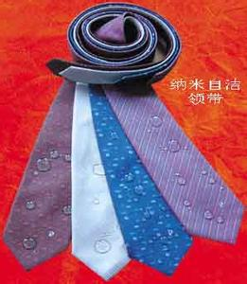
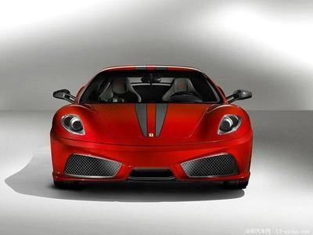
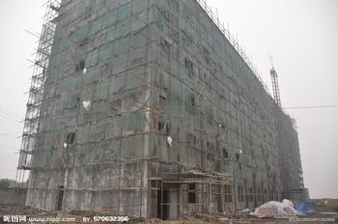
化学在生活中的应用

Slide 32

农业与化学
人口（亿） 30 65 83 94
年 1960 2005 2030 2050
粮食问题：人口增长与耕地减少的矛盾
H W
提高粮食产量！
TO FEED THE WORLD
2050

Slide 33
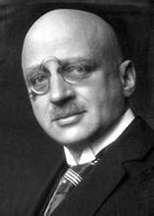
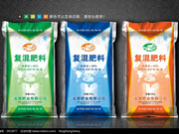
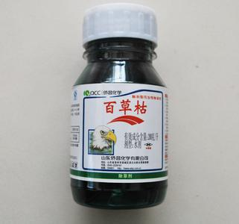
化学对粮食的贡献
当今世界的粮食1/3来自于使用化肥导致的增产。
我国化肥产量是粮食产量的10%。
农药的作用：每年减少全球30~35%作物损失。
停用农药：水果将减产78%，蔬菜减产54%，谷物减产32%。
弗里茨·哈伯( Fritz Haber ，1868一1934），德国化学家哈伯法合成氨的发明者, 获1918年诺贝尔化学奖。

Slide 34
化学对医药的贡献
2011年 男性71岁， 女性75岁
2000年 男性68.82岁，女性71.95岁
1983年 男性63.49岁，女性66.77岁
1949年 35岁
环境，饮食和医疗卫生是影响人类寿命的重要因素。

Slide 35
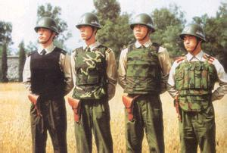
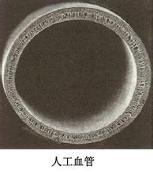
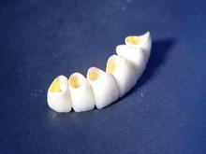
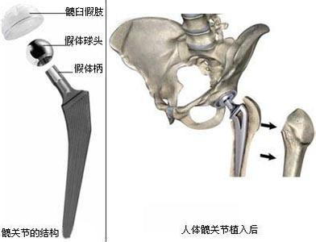
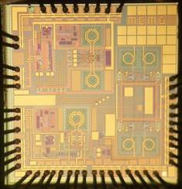
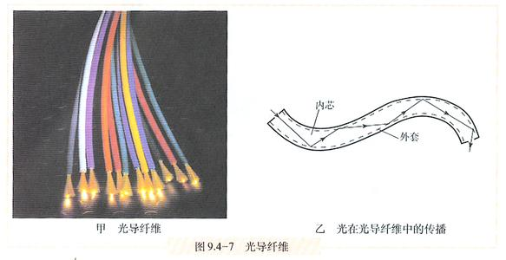
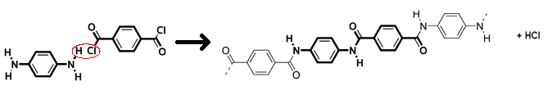
化学在材料中的应用
生物医用材料
防弹衣
芳香聚酰胺纤维的合成工艺
信息材料

Slide 36
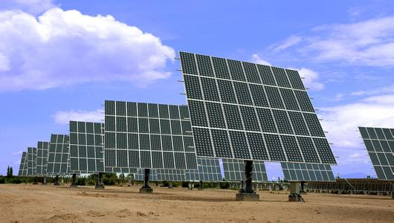

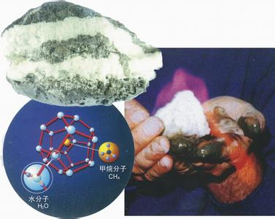
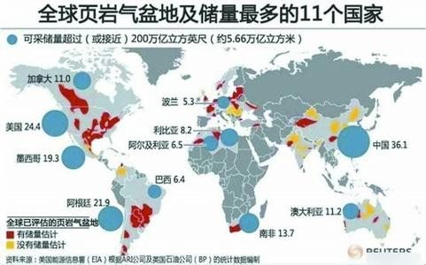
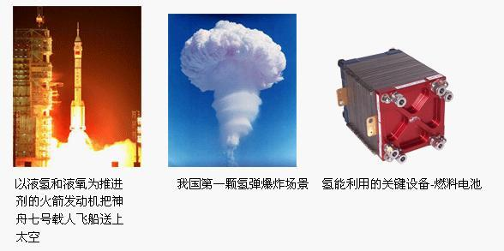
化学在新能源开发中的应用
太阳能电池
锂离子电池
可燃冰
氢能源
页岩气

Slide 37
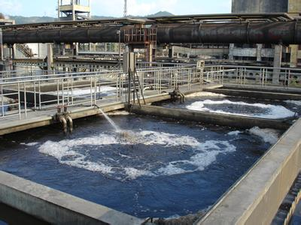
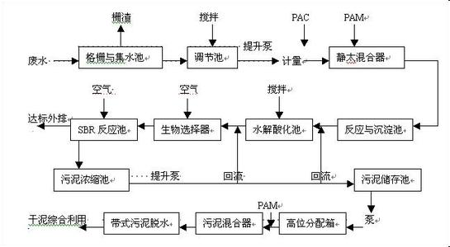
化学在环境治理中的应用
光化学烟雾、城市雾霾、酸雨、臭氧空洞、温室效应等需要我们利用化学知识进行治理。

Slide 38
3.化学是创造新物质的科学
美国化学文摘（CAS)网站2009年7月7日宣布已经收录5000万化学物质，并且平均每个月120多万种的势头在增长，这些物质绝大多数是由化学家合成的。
化学家在创造新物质的同时，也在改变世界。化学影响到我们生活的各方面，可以说化学家在自然世界旁边又建造了一个“人工世界”
化学家有责任保护我们的世界，因此需要努力发展绿色化学，使我们的生活更美好。

Slide 39
五、 为什么要学习化学
1. 有利于培养我们科学的思维方式
化学思想-----科学哲学思想的重要组成部分
实验验证思想
守恒思想
量变到质变思想
结构决定性质思想

Slide 40
2.专业需要
油气在储运过程中的
①安全：油气易燃易爆，防燃防爆，防爆剂。
②安定： 保证品质，防氧化变质，抗氧化剂。
③流动 ：保证正常输运，防凝剂，抗阻剂。
④其它：燃烧促进剂 。
油气储运设备
①管道材料 ：高压输送，高强度钢
②管道防腐：管内非烃类物质，管外浓差腐蚀

Slide 41
六、本课程的教学内容和要求
教材：《工科化学概论》 徐瑛编， 化学工业出版社。
理论：40学时，70%
作业及小测验：30%
要求：做好预习和复习，独立完成作业。
实验：16学时，独立实验，另计学分。

Slide 42
参考书：
《普通化学》，浙江大学普通化学教研组编， 高等教育出版社。
《无机化学》(第五版).大连理工大学无机化学教研室编，高等教育出版社。
《无机化学》宋天佑，吉林大学，高等教育出版社。

Slide 43
网络教学资源：
http://www.icourses.cn/home/
大连理工大学《无机化学》
吉林大学《无机化学》
桂林理工大学《普通化学》
同济大学《普通化学》
http://jpkc.whut.edu.cn/wujihx/huaxue/index.htm
武汉理工大学《无机化学》
新浪公开课
网易公开课

